Slide 1
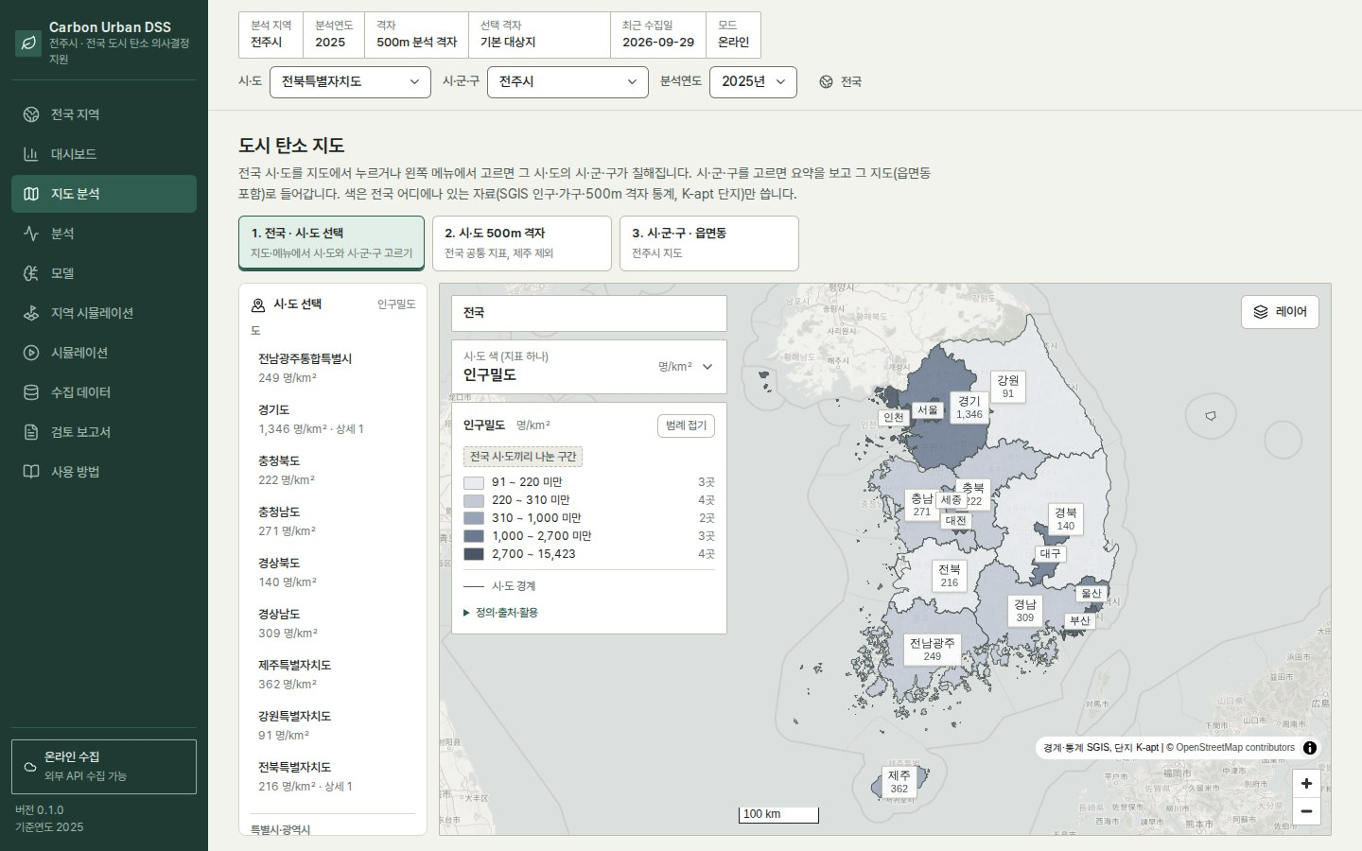
사용 안내 · 2026-09-29
Carbon Urban DSS
전국 시·도에서 500m 격자까지,
공공데이터로 보는 도시 에너지·탄소
의사결정 지원 도구
지도
전국 → 시·도 → 시·군·구 → 읍면동 → 500m 격자
계산
계획안·개발 전후·목표 감축 노력
기록
출처·산식이 붙은 검토 보고서
선도소프트 캡스톤 · 화면은 PC에서 실제로 찍은 모습입니다
Notes:
Carbon Urban DSS는 공공데이터로 도시의 에너지와 운영 탄소를 500m 격자 단위로 보고, 개발 계획과 감축 노력을 계산하는 의사결정 지원 도구입니다. 오른쪽은 지도 분석의 첫 화면(전국)입니다.

Slide 2
소개
무엇을 하는 도구인가요
보기
전국 어디든 지도로 비교합니다
지키는 원칙
시·도와 시·군·구를 인구·주택·공동주택 지표로 비교하고, 시·군·구 안에서는 500m 격자와 읍면동으로 에너지·탄소·건물·용도지역을 봅니다.
1
실측·계산·추정·시나리오를 나눕니다
값마다 근거 유형 배지가 붙습니다.
계산
계획과 목표를 숫자로 확인합니다
2
없는 값은 0이 아닙니다
층수·동수·세대로 계획안의 에너지·탄소를 계산하고, 구역의 개발 전후 변화와 목표 감축률에 필요한 효율 개선·재생에너지 양을 구합니다.
빗금과 "자료 없음"으로, 그 까닭과 함께 보여 줍니다.
3
출처와 산식을 붙입니다
기록
근거가 붙은 보고서로 남깁니다
범례·상세·보고서에 같은 설명이 나옵니다.
계획안 비교와 지역 검토를 한국어 보고서로 만들고 마크다운·PDF로 내려받습니다. 모든 값에 출처와 산식이 붙습니다.
4
운영 단계 1차 추정입니다
법적 적합성이나 넷제로 달성을 판정하지 않습니다.
Carbon Urban DSS 사용 안내 · 2
Notes:
세 가지 일을 합니다. 보기, 계산, 기록. 그리고 네 가지 원칙을 지킵니다. 특히 자료가 없는 곳을 0으로 채우지 않는 것이 이 도구의 가장 중요한 규칙입니다.

Slide 3
시작하기
서버를 켜고 접속하기
1
2
3
Docker Desktop 켜기
서버 실행
접속
→
→
PC에서 Docker Desktop을 먼저 켭니다. 첫 실행은 1~2분 걸립니다.
바탕화면의 "Carbon Urban DSS 서버 실행"을 두 번 누릅니다. DB·API·수집 작업자·화면·로컬 AI·외부 접속 터널을 차례로 준비하고 브라우저를 엽니다.
같은 PC: http://localhost:5173
다른 기기: 런처가 만든 외부 주소 + 비밀번호
(주소 data/deployment/public-url.txt)
알아 둘 점
외부 주소는 PC와 Docker가 켜져 있는 동안만 열리고, 런처를 다시 실행하면 바뀔 수 있습니다.
자료 수집(특히 호출 한도가 있는 K-apt·건축HUB)은 PC에서 계속 돌아갑니다. 한도에 걸리면 다음 날 00:20에 스스로 이어 받습니다.
새 기능이 보이지 않으면 런처를 다시 실행하세요(새 코드로 다시 빌드합니다).
Carbon Urban DSS 사용 안내 · 3
Notes:
Docker Desktop을 켜고 바탕화면 실행 파일을 누르면 필요한 서비스가 모두 뜹니다. 같은 PC에서는 localhost:5173, 다른 기기에서는 외부 주소와 비밀번호로 들어갑니다.

Slide 4
화면 구성
왼쪽 메뉴 10개와 위쪽 표제란
표제란: 분석 지역 · 연도 · 격자 · 선택 격자 · 최근 수집일 · 모드 | 선택 상자: 시·도 → 시·군·구 → 분석연도 (모든 화면에 함께 적용)
전국 지역
전국 시·군·구 개요와 지역 준비·상세 자료 수집
대시보드
선택 격자의 관측 에너지·전력 탄소·도시 형태
지도 분석
전국 → 시·도 → 시·군·구 → 읍면동 → 500m 격자
분석
난방도일과 월별 에너지, 행정동 인구, 용도지역
모델
에너지 모델의 공간 교차검증과 저장된 검증
지역 시뮬레이션
구역의 과거·현재, 개발 전후, 목표 감축 노력
시뮬레이션
계획안 계산, 최적안 탐색, 3D 배치·일조
수집 데이터
빠진 자료 전부 수집, 출처 상태, 파일 업로드
검토 보고서
계획안 최대 3개 비교 보고서, 내려받기·인쇄
사용 방법
화면별 사용법, 지표·레이어 설명, 문제 해결
Carbon Urban DSS 사용 안내 · 4
Notes:
왼쪽 메뉴는 10개입니다. 위쪽 표제란은 지금 보고 있는 범위를 알려 주고, 오른쪽 선택 상자에서 시·도, 시·군·구, 분석연도를 고르면 모든 화면에 함께 적용됩니다.

Slide 5
지도 분석
전국에서 500m 격자까지, 다섯 걸음
1
2
3
4
5
전국
시·도
시·도 격자
시·군·구 지도
읍면동
›
›
›
›
시·도 16곳 비교
시·군·구 비교
시·도 전체 500m
500m 분석 격자
동 단위 합계·비교
지도나 메뉴에서
시·도를 고릅니다
그 시·도의 시·군·구가
같은 지표로 칠해집니다
SGIS 500m 격자로
시·도 전체를 봅니다
에너지·탄소·건물·용도
지역 등 36개 지표
격자 지표를 동으로
모으고 동끼리 비교
주소로 바로 열기
전국: /map · 시·도 고른 상태: /map?view=national&sido=52 · 시·군·구까지: /map?view=national&sido=52&sgg=52130
시·도 500m 격자: /map?view=province&sido=41 · 시·군·구 지도: /map?view=region (머리에서 고른 지역)
Carbon Urban DSS 사용 안내 · 5
Notes:
지도 분석은 다섯 걸음입니다. 전국에서 시·도를 고르고, 시·도 안의 시·군·구를 비교하고, 필요하면 시·도 전체 500m 격자를 보고, 시·군·구 지도에서 격자별 지표를 보고, 마지막으로 읍면동 단위로 모아 비교합니다.

Slide 6
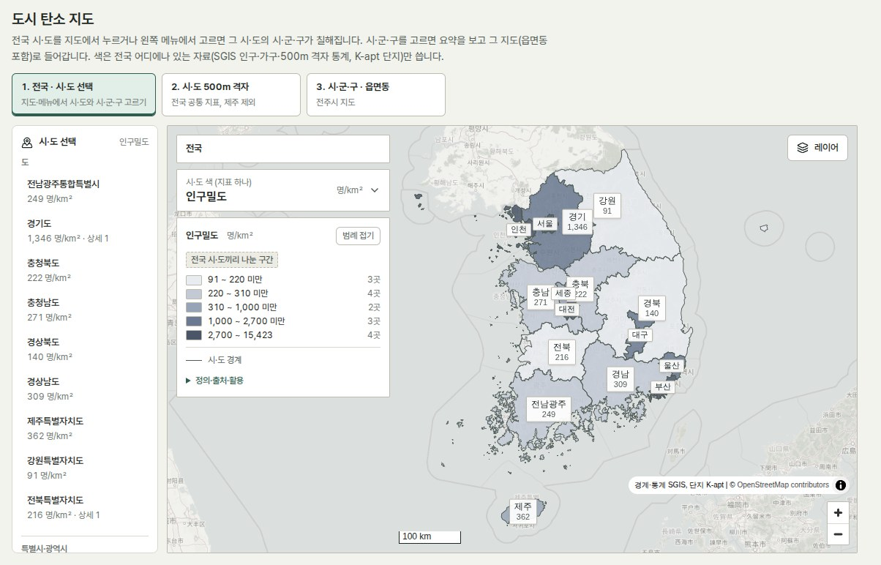
지도 분석 ① 전국
지도나 메뉴에서 시·도를 고릅니다
1
시·도 고르기
지도에서 시·도를 누르거나 왼쪽 메뉴(도 / 특별시·광역시)에서 고릅니다. 지도 위 이름표도 누를 수 있습니다.
2
지표 바꾸기
"시·도 색"에서 인구·주택·단지와 전력(한전)·온실가스(GIR) 등 14개 지표 중 하나를 고릅니다.
3
범례 읽기
구간별 색과 곳 수, 빗금은 "빠진 블록·통계 없음"(0 아님). "정의·출처·활용"을 펼치면 설명이 나옵니다.
Carbon Urban DSS 사용 안내 · 6
Notes:
첫 화면은 전국입니다. 시·도를 지도에서 누르거나 왼쪽 메뉴에서 고르면 됩니다. 색은 전국 어디에나 있는 자료만 씁니다. SGIS 인구·가구, 500m 격자 통계, K-apt 단지 목록, 한전 시군구별 전력판매량, 온실가스종합정보센터 지역 인벤토리입니다.

Slide 7
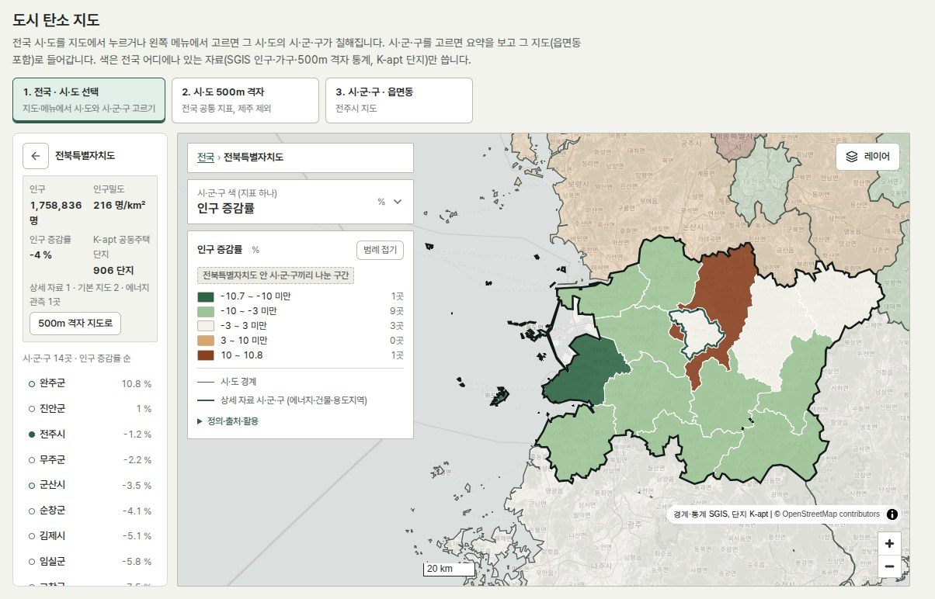
지도 분석 ② 시·도
고른 시·도의 시·군·구를 비교합니다
1
시·도 요약
왼쪽 위에 인구·밀도·증감률·단지 수와 상세 자료·기본 지도 지역 수가 나옵니다.
2
시·군·구 순위
지금 지표 순서로 시·군·구가 나열됩니다. ● 상세 자료 ◐ 기본 지도 ○ 지도 없음.
3
색 구간
시·도 안 시·군·구끼리 나눈 구간입니다. 인구 증감률은 감소(초록)·증가(갈색)로 칠합니다.
4
시·군·구 누르기
지도나 목록에서 누르면 다음 장의 요약이 열립니다. 위쪽 "전국 ›"으로 돌아갑니다.
Carbon Urban DSS 사용 안내 · 7
Notes:
전북을 고른 모습입니다. 인구 증감률로 보면 완주군은 늘고 부안·익산은 줄었습니다. 왼쪽 목록의 점은 그 시·군·구에 어느 수준의 자료가 있는지 알려 줍니다.

Slide 8
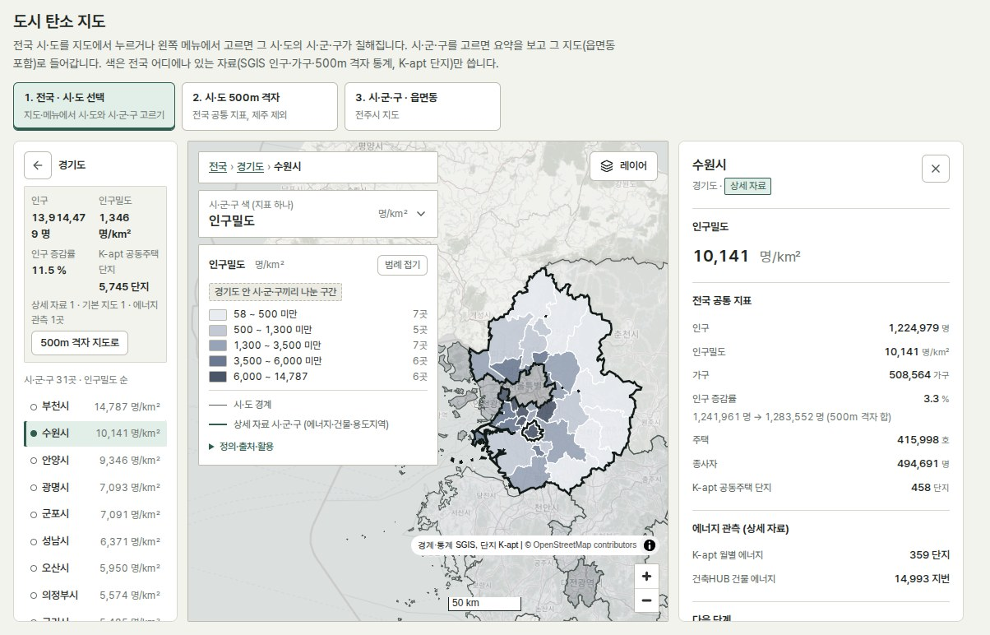
지도 분석 ③ 시·군·구
요약을 보고 시·군·구 지도로 들어갑니다
1
전국 공통 지표
인구·가구·밀도, 500m 격자로 모은 증감률·주택·종사자, K-apt 단지 수.
2
에너지 관측
K-apt 월별 에너지 단지 수와 건축HUB 건물 에너지 지번 수. 없으면 "상세 자료 수집"으로 모읍니다.
3
지도 열기
"지도 열기 (읍면동 포함)"를 누르면 그 시·군·구가 분석 지역이 됩니다. 처음 여는 곳은 전국 자료로 몇 초 만에 기본 지도를 만듭니다.
Carbon Urban DSS 사용 안내 · 8
Notes:
수원시를 고른 모습입니다. 수원은 상세 자료가 있어 K-apt 359단지, 건축HUB 1만 5천 지번의 에너지 관측이 있습니다. 지도 열기를 누르면 3단계 시·군·구 지도로 넘어갑니다.

Slide 9
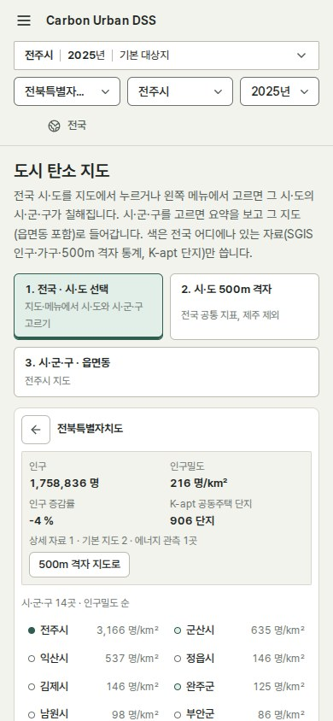
지역 바꾸기
어느 화면에서든 시·도 → 시·군·구로 고릅니다
1
시·군·구 목록 묶음
상세 자료(에너지·건물·용도지역) / 기본 지도(전국 공통 자료) / 지도 없음(처음 열면 몇 초)으로 나눠 보여 줍니다. "전국 지도에서 고르기"도 있습니다.
2
지도가 없으면 먼저 만듭니다
지도 없는 곳을 고르면 머리 아래에 "지도를 만드는 중" 알림이 뜨고, 끝나면 멈췄던 화면이 스스로 다시 읽습니다. 여러 화면이 같은 요청 하나를 나눠 씁니다.
3
기본 지도 지역 안내
에너지·탄소·건물·용도지역이 없는 곳은 분석 화면 위에 "값은 비어 있으며 0이 아님"을 알리고, 상세 자료 수집으로 이어 줍니다.
휴대폰에서도 같은 순서
Carbon Urban DSS 사용 안내 · 9
Notes:
머리의 선택 상자로 전국 어디든 고를 수 있습니다. 아직 지도가 없는 곳은 고르는 순간 전국 공통 자료로 기본 지도를 만들고, 끝나면 보고 있던 화면이 스스로 다시 읽습니다.

Slide 10
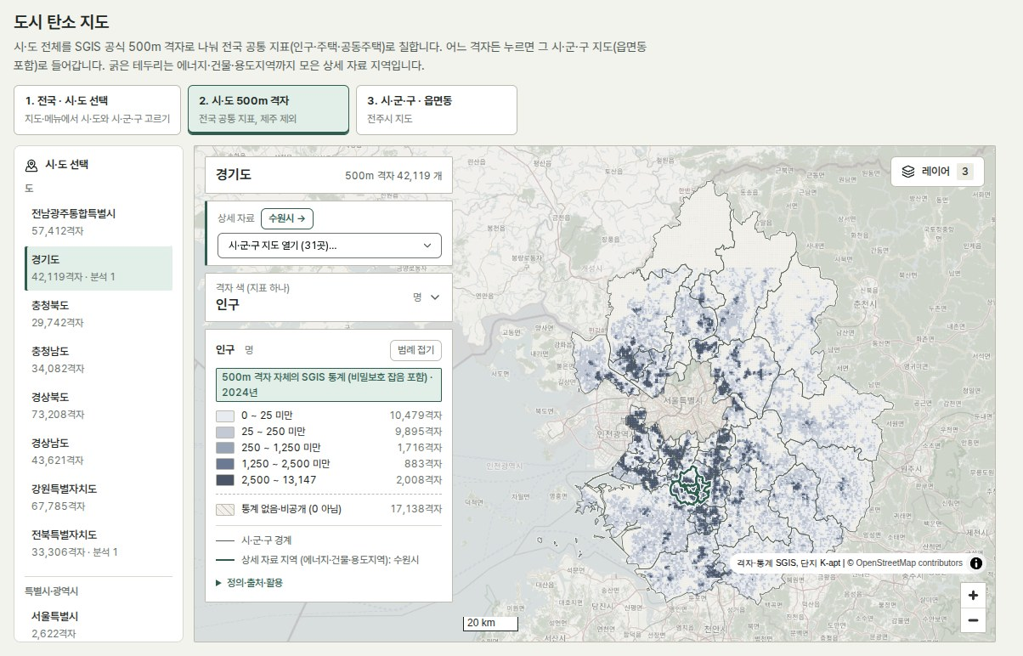
지도 분석 ④ 시·도 500m 격자
시·도 전체를 SGIS 500m 격자로 봅니다
1
500m 격자 자체의 통계
SGIS 자료제공 신청분(2000~2024): 인구·가구·주택·종사자와 2015년 대비 인구 증감률. 첫 지표는 500m 인구입니다.
2
1km 비율과 공동주택
65세 이상·노후 주택·아파트 비율은 소속 1km 격자 값, K-apt 단지 수와 평균 사용승인연도는 격자 안에서 센 값.
3
격자 누르기
그 격자의 시·군·구 지도(읍면동 포함)로 들어갑니다. 제주는 이 화면에서만 뺍니다.
Carbon Urban DSS 사용 안내 · 10
Notes:
경기도 전체 500m 격자입니다. 격자마다 SGIS 500m 공식 통계가 붙습니다. 비밀보호 때문에 작은 값은 0 또는 5로 바뀌어 있고 잡음이 있다는 점을 범례와 상세에 적어 두었습니다.

Slide 11
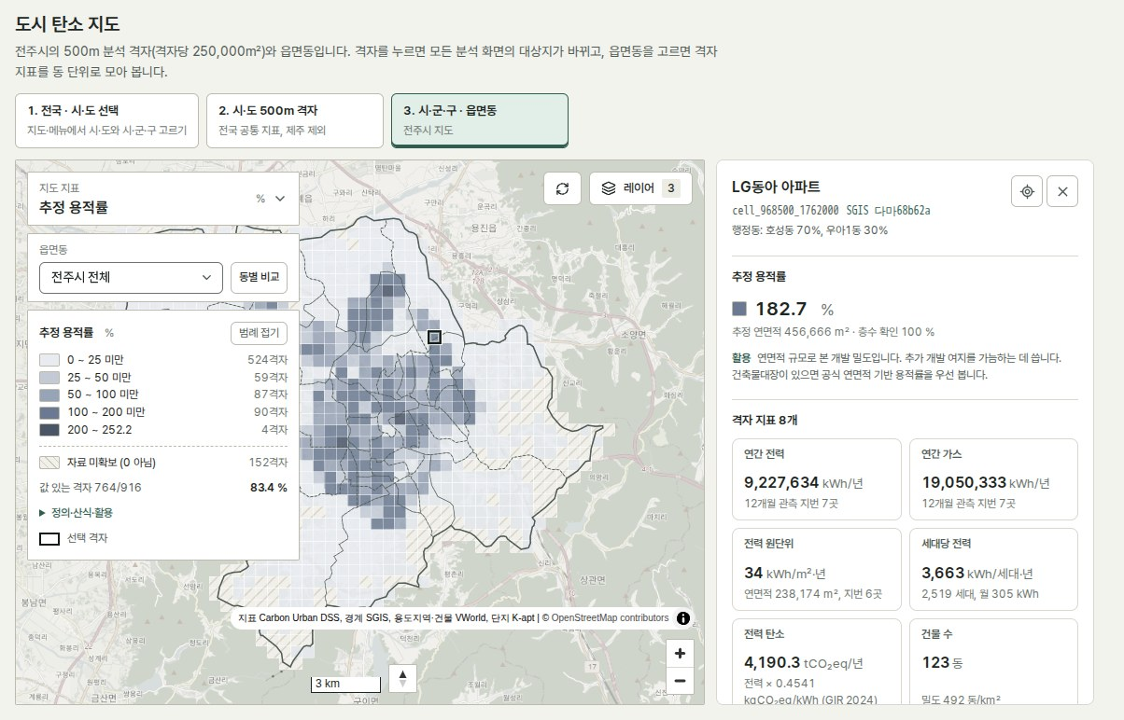
지도 분석 ⑤ 시·군·구
500m 분석 격자에 지표 36개와 레이어 8개
지표 묶음 (격자 색은 한 번에 하나)
에너지 관측
에너지 원단위
탄소
건물 전체 에너지
도시 형태
건축물대장
토지이용
SGIS 500m
SGIS 1km
데이터 품질
레이어
건물·공동주택 단지·용도지역·행정동 인구는 "겹쳐 보기"에서 한 번에 하나만 켭니다. 격자·경계선·읍면동 경계·배경지도는 따로 켜고 끕니다.
격자 누르기
그 격자가 모든 화면의 선택 격자가 되고 오른쪽에 상세가 열립니다.
Carbon Urban DSS 사용 안내 · 11
Notes:
전주시 지도입니다. 지표는 10개 묶음 36개이고, 격자 색은 한 번에 하나만 칠합니다. 빗금 격자는 그 지표를 계산할 자료가 없는 곳이지 0이 아닙니다.

Slide 12
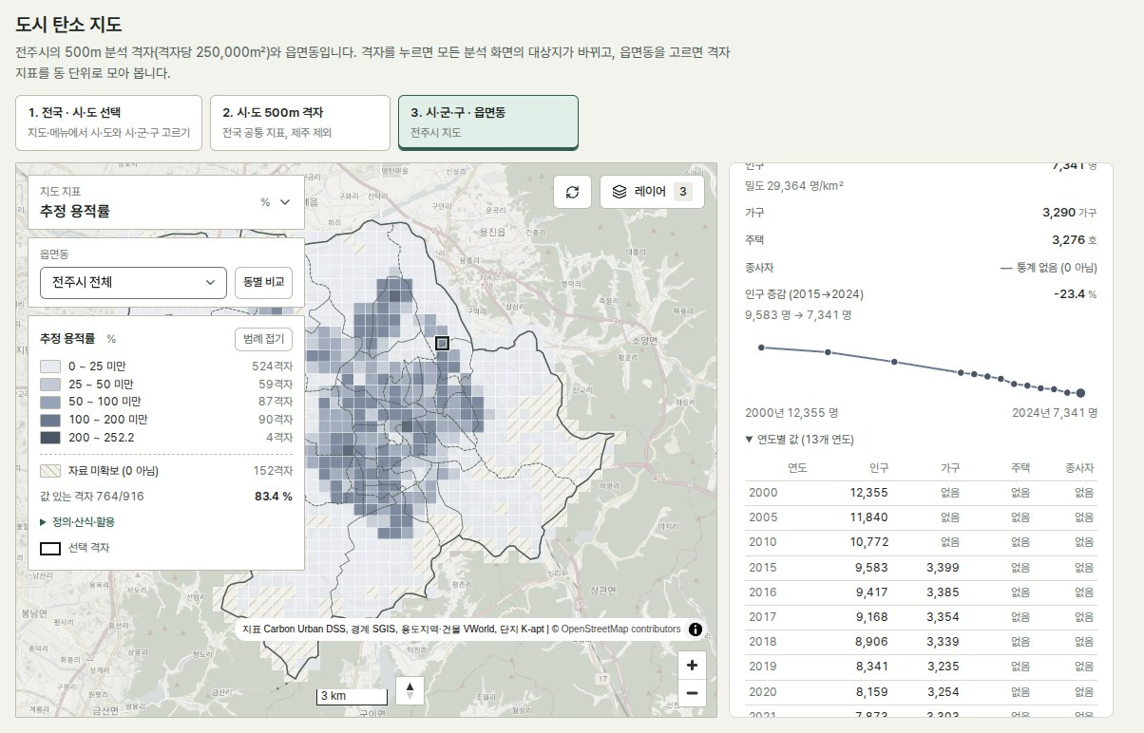
지도 분석 ⑤ 격자 상세
한 격자의 지표와 2000~2024년 인구 변화
1
지도 지표와 격자 지표 8개
고른 지표 값과 근거, 연간 전력·가스·원단위·탄소·건물 수·건폐율·용적률, 월별 관측, 기상.
2
SGIS 500m 격자 자체
인구·가구·주택·종사자와 2015년 대비 증감. 연도별 인구 선과 13개 연도 값 표.
3
비밀보호 표시
인구 5 미만은 0·5, 사업체 3 미만은 0·3으로 바뀌고 그 이상은 ±7(±4) 잡음이 있습니다. "없음"은 통계 없음(0 아님).
Carbon Urban DSS 사용 안내 · 12
Notes:
격자를 누르면 오른쪽 상세가 열립니다. 이 격자는 2000년 1만 2천여 명에서 2024년 7천여 명으로 줄었습니다. 연도별 값 표에서 "없음"은 그해 통계가 없다는 뜻입니다.

Slide 13
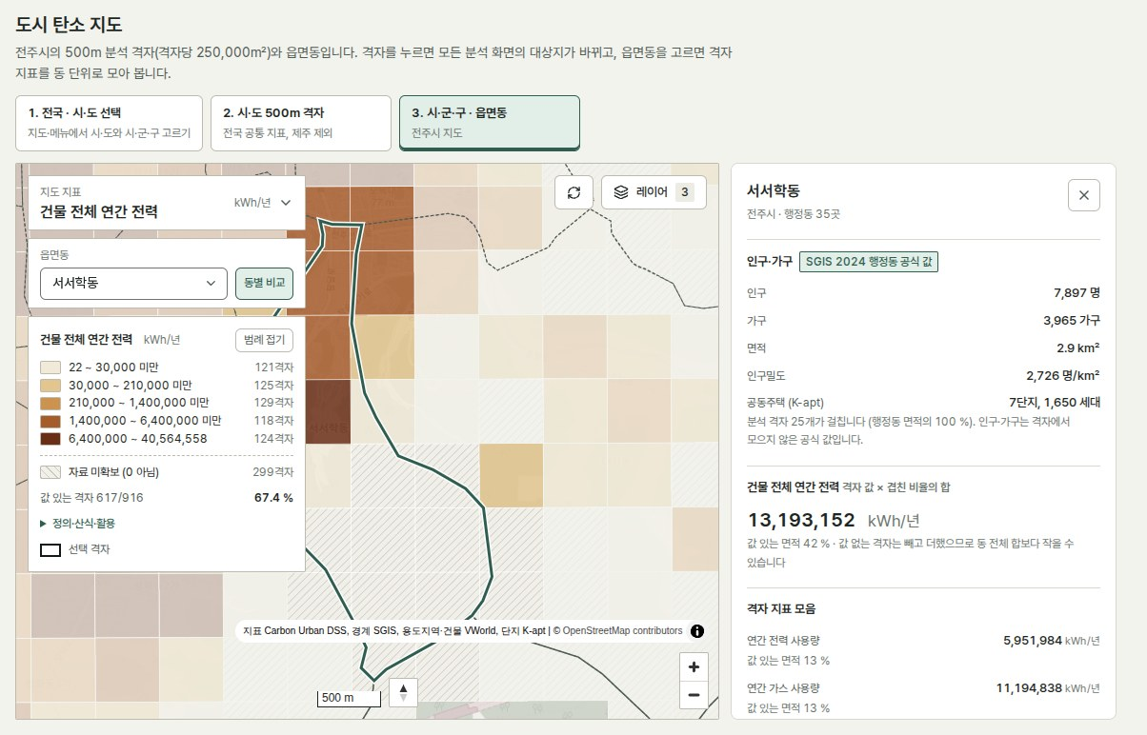
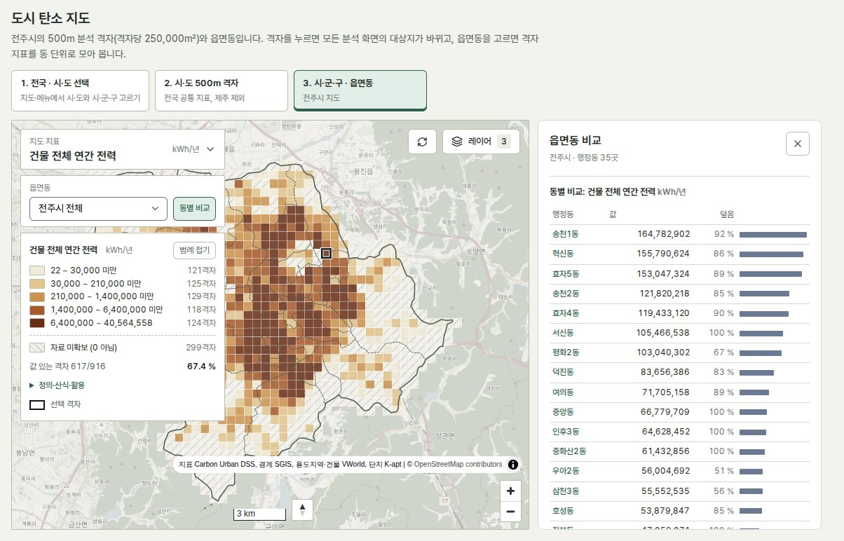
지도 분석 ⑥ 읍면동
격자 지표를 행정동으로 모으고 동끼리 비교합니다
읍면동 고르기
동별 비교
지도 왼쪽 "읍면동"에서 동을 고르면 경계가 굵어지고 밖은 옅어집니다. 공식 인구·가구와 지표를 동으로 모은 값이 나옵니다.
"동별 비교"를 누르면 지금 지표로 행정동 순위가 나옵니다. "덮음"은 값 있는 격자가 덮는 동 면적 비율입니다.
Carbon Urban DSS 사용 안내 · 13
Notes:
읍면동을 고르면 격자 값을 겹친 면적 비율로 동에 모읍니다. 합계 지표는 값 곱하기 비율의 합, 비율 지표는 가중 평균입니다. 덮음이 낮으면 합계가 작게 나온다는 점을 함께 보여 줍니다.

Slide 14
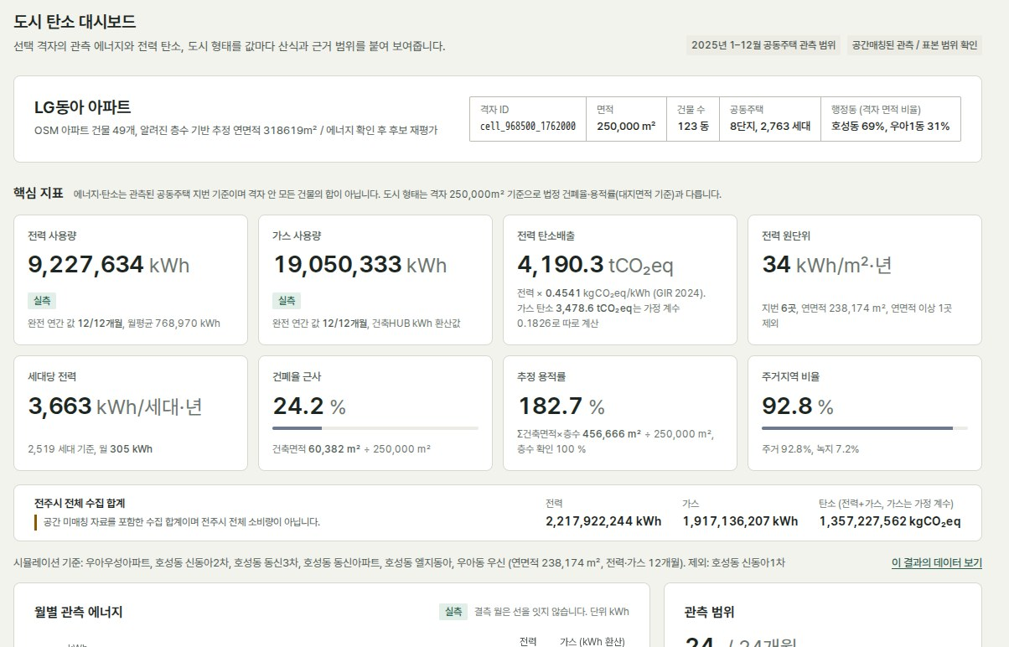
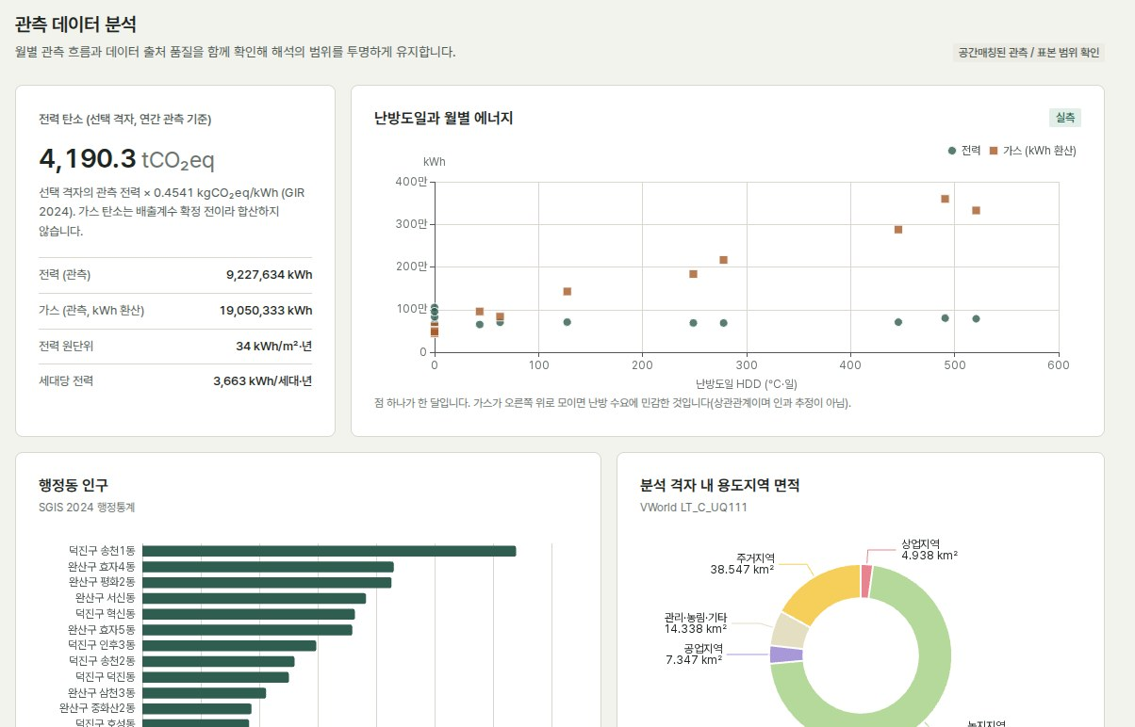
대시보드 · 분석
선택 격자와 지역을 숫자로 봅니다
대시보드
분석
선택 격자의 전력·가스·전력 탄소·원단위·건폐율·용적률 카드, 지역 전체 수집 합계, 월별 관측과 관측 범위(24개월 중 몇 달).
난방도일과 월별 에너지의 관계, 행정동 인구, 격자 안 용도지역 면적, 포함된 출처. 해석 범위를 판단하는 화면입니다.
Carbon Urban DSS 사용 안내 · 14
Notes:
대시보드는 지금 고른 격자의 핵심 지표입니다. 값마다 산식과 근거 범위가 아래에 붙습니다. 분석 화면은 기상과 에너지의 관계, 인구, 용도지역을 함께 봅니다.

Slide 15
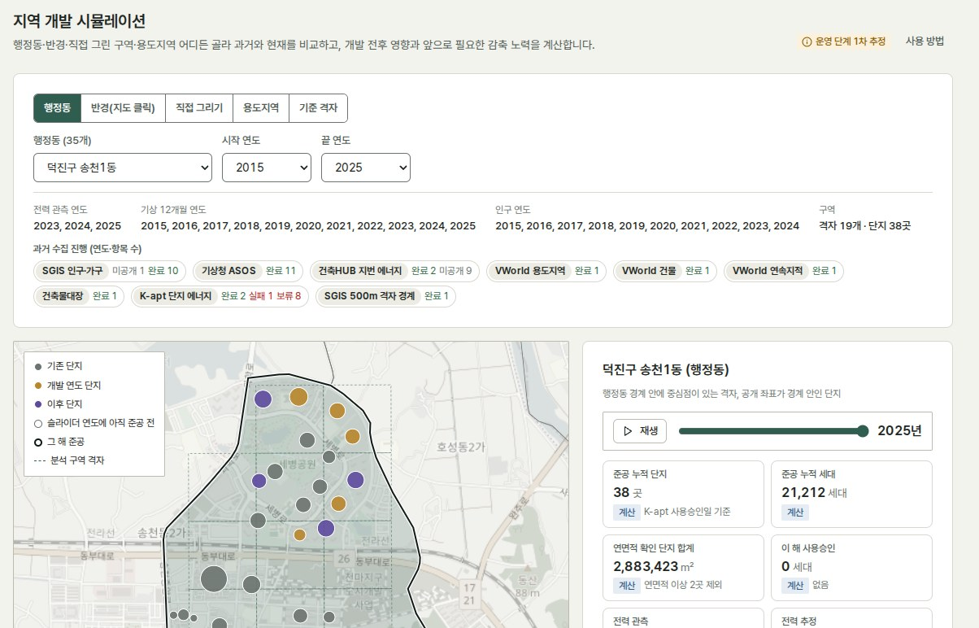
지역 시뮬레이션
구역을 골라 과거·현재·개발 영향·감축 노력을 계산합니다
구역 고르는 방법 5가지
행정동
반경 (100~5,000m)
직접 그리기
용도지역
기준 격자
1
과거와 현재
2015~2025 연도별 전력(관측·추정), 개발 이력, 기상·인구. 연도 슬라이더로 준공 단지를 봅니다.
2
개발 전후
개발 연도 앞뒤 1~5년 평균을 비교하고, 이 개발만의 연면적·전력 증가를 추정합니다.
3
목표 감축 노력
목표 감축률을 넣으면 필요한 감축량, 효율 개선률, 재생에너지 상쇄량이 나옵니다. 지역 보고서로 저장합니다.
Carbon Urban DSS 사용 안내 · 15
Notes:
지역 시뮬레이션은 동이나 개발 예정지 같은 구역 단위로 봅니다. 과거와 현재, 개발 전후 영향, 그리고 목표 감축률을 넣었을 때 필요한 노력을 계산합니다.

Slide 16
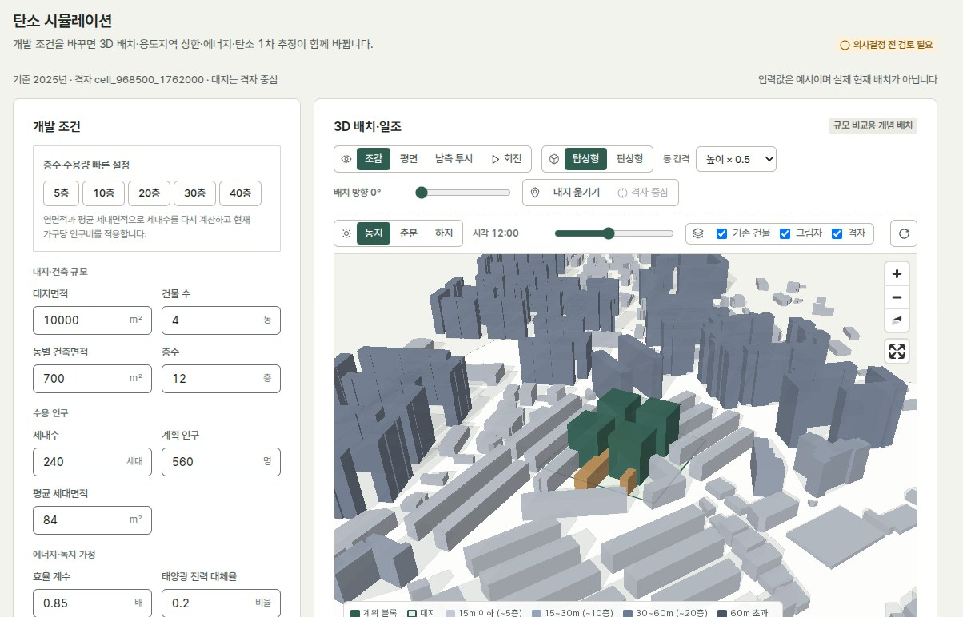
시뮬레이션
계획안을 계산하고 3D로 배치·일조를 봅니다
1
계획 조건
층수 빠른 설정(5~40층)이나 직접 입력: 대지·동수·건축면적·세대·인구·효율·태양광·녹지.
2
최적안 탐색
최소 세대수·인구를 만족하는 후보를 같은 조건에서 항상 같은 순서로 보여 줍니다.
3
3D 배치·일조
기존 공식 건물과 계획 블록을 같은 축척으로 세우고, 동지·춘분·하지 시각의 그림자와 닿는 건물 수를 봅니다.
4
법적 상한
조례 → 시행령 제84·85조 → 국토계획법 제79조 순서의 건폐율·용적률 상한과 비교합니다.
Carbon Urban DSS 사용 안내 · 16
Notes:
선택 격자에 계획안을 넣어 에너지와 탄소를 계산합니다. 3D 배치에서는 기존 건물과 계획 블록을 함께 보고 그림자를 확인하며, 법적 상한과 비교합니다.

Slide 17
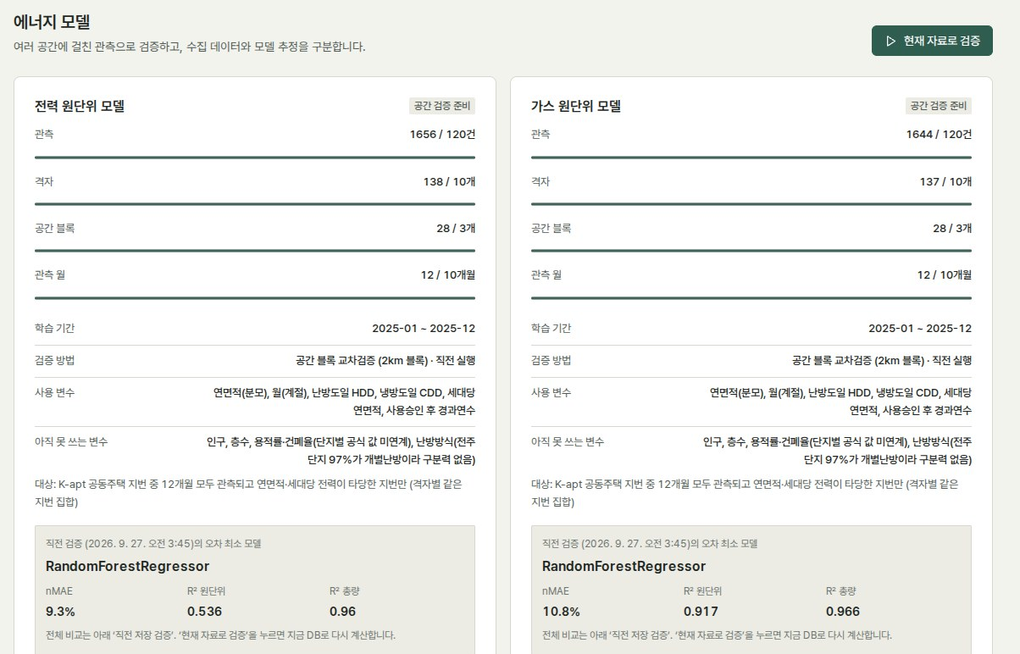
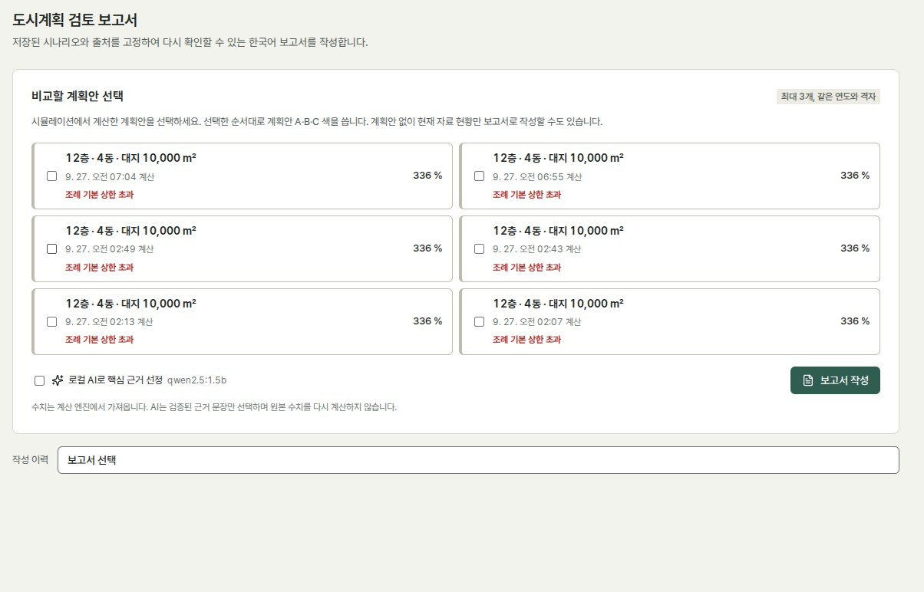
모델 · 검토 보고서
추정의 신뢰도를 확인하고 결과를 남깁니다
모델
검토 보고서
전력·가스 원단위 모델을 2km 공간 블록 교차검증으로 평가합니다(nMAE·R²). 관측이 부족하면 성능을 만들지 않고 "학습 자료 부족"으로 표시합니다.
같은 연도·격자의 계획안을 최대 3개 골라 보고서를 만듭니다. 요약 → 대상지 → 현황 → 계획안 비교 → 유의사항 → 출처 순서, 마크다운·PDF.
Carbon Urban DSS 사용 안내 · 17
Notes:
모델 화면은 추정이 얼마나 맞는지 공간 교차검증으로 보여 줍니다. 검토 보고서는 계획안을 비교하는 한국어 보고서이며 근거 해시로 같은 결과를 다시 확인할 수 있습니다.

Slide 18
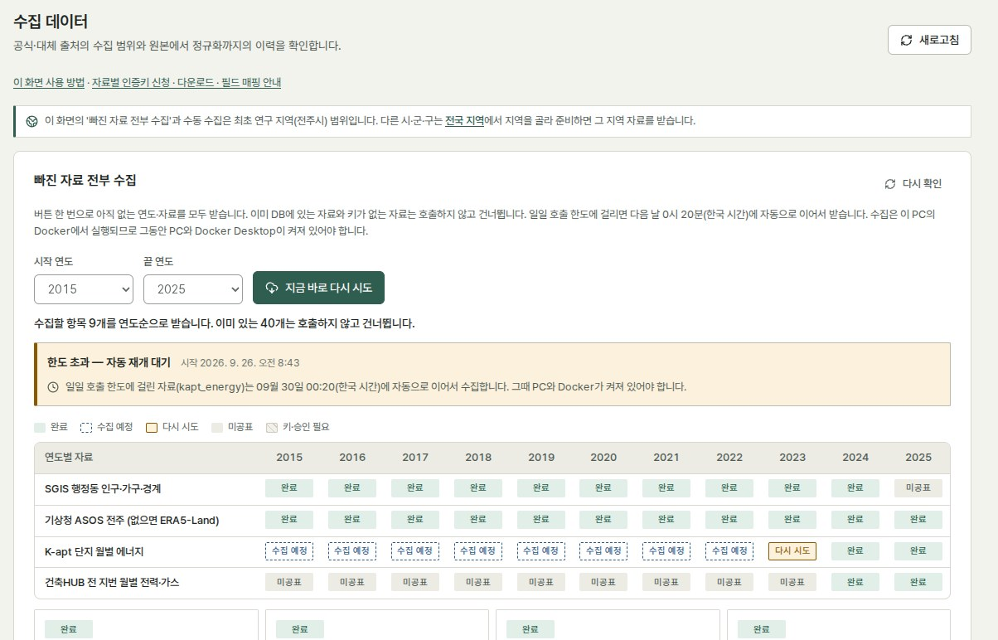
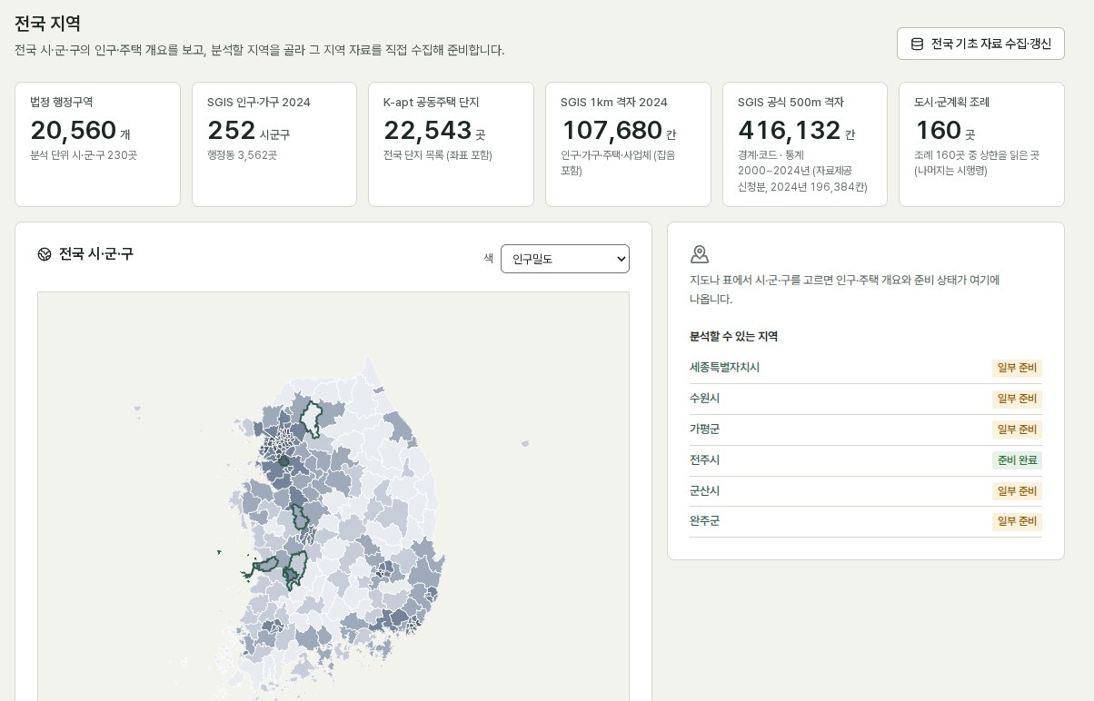
자료 수집 · 전국 지역
자료를 채우고 지역을 준비합니다
수집 데이터
전국 지역
"빠진 자료 전부 수집"으로 연도·자료별 빈칸을 한 번에 받습니다. 한도에 걸리면 00:20에 이어 받고, API로 못 받는 자료는 수동 자료 목록과 파일 업로드로 넣습니다.
전국 시·군·구 표와 지도, 전국 기초 자료 상태. 고른 지역의 "상세 자료 수집"은 격자 → 행정동 → 건물·용도지역 → 에너지 순서로 받습니다.
Carbon Urban DSS 사용 안내 · 18
Notes:
수집 데이터 화면에서 빠진 자료를 한 번에 받습니다. 호출 한도가 있는 자료는 다음 날 자동으로 이어 받습니다. 전국 지역 화면에서는 지역마다 상세 자료를 모읍니다.

Slide 19
값 읽는 법
모든 값에는 어디서 왔는지 표시가 붙습니다
관측
계산
추정
공공기관이 측정·공표한 값
관측값에 공식 계수·면적을 곱한 값
가정이 들어간 근사값 (차트 점선)
시나리오
대체
자료 없음
계획안 입력에 따른 가정 결과
공식 자료가 없어 다른 출처를 쓴 값
계산하지 않음. 빗금·"—"·사유, 0 아님
함께 알아 둘 규칙
연간 값은 12개월 모두 관측된 지번만 씁니다. 일부 달만 있는 지번은 빼고, 그 수를 함께 적습니다.
행정동 통계(인구·가구)는 격자로 나눠 배분하지 않습니다. 격자에는 SGIS 격자 통계를 따로 씁니다.
전력 탄소는 그해 말까지 공표된 GIR 계수(2022~2024년 0.4781, 2025년 0.4541)를, 도시가스는 "가정" 계수(0.1826)를 따로 표시해 씁니다.
500m 합계는 파일이 있는 블록에 사는 사람이 99% 이상일 때만 보여 주고, 빠진 몫을 적습니다.
Carbon Urban DSS 사용 안내 · 19
Notes:
값을 읽을 때는 배지를 먼저 보세요. 관측, 계산, 추정, 시나리오, 대체, 자료 없음 여섯 가지입니다. 자료 없음은 0이 아니라는 점이 가장 중요합니다.

Slide 20
자료 현황 (2026-09-30, PC 실측)
전국에 있는 자료와 지역에만 있는 자료
230
3,562
22,543
236만
분석 단위 시·군·구
행정동 (SGIS 2024)
K-apt 공동주택 단지
SGIS 500m 격자 통계 행
법정 행정구역 20,560개
시·도 17 · 시·군·구 252
좌표 포함 전국 목록
2000~2024, 2024년 19.6만 칸
전국 어디나 할 수 있는 분석
상세 자료가 있는 곳만 (전주시 · 수원시)
인구·가구·밀도, 2015→2024 인구 증감, 주택·종사자
연령·노후 주택·아파트 비율 (1km 격자 2024)
전력 판매량(한전 2015~2025)·온실가스(GIR 2010~2023)
어느 시·군·구든 기본 지도(수 초), 조례 상한 160곳
건축HUB 건물 에너지 (전주 2024~2025, 수원 2025)
K-apt 월별 에너지 (수원은 호출 한도로 이어 받는 중)
건축물대장 13.4만 건, VWorld 건물·필지·용도지역
에너지·탄소 모델 학습과 검증
Carbon Urban DSS 사용 안내 · 20
Notes:
전국으로 되는 것은 인구·주택·공동주택 지표와 시·군·구 단위 전력 판매량·공식 온실가스입니다. 건물·격자 단위 에너지와 탄소는 상세 자료를 모은 전주와 수원에만 있고, 완주군을 모으는 중입니다.

Slide 21
다음 단계
보충하면 전국 분석이 넓어지는 자료
순위 | 자료 | 가능해지는 것
1 | SGIS 500m 격자 통계 다시 신청 | 빠진 17개 블록(제주·강원 북부·서남해 섬 등 약 110만 명)과 다마 블록 사업체·종사자·주택
2 | 건물에너지 전국 파일 (전기·가스) | API 한도 없이 어느 시·군·구든 건물 에너지 (건축HUB, 전국 약 7,600만 행)
3 | GIS건물통합정보·연속지적·용도지역 파일 | 호출 없이 전국 상세 지도 (건물·필지·용도지역, V-World 시·도별 SHP)
4 | K-apt API 호출 한도 상향 | 여러 시·군·구 공동주택 에너지를 며칠 안에 (운영계정 신청)
5 | 공식 도시가스 배출계수·열량 기준 | 가스 탄소의 가정 계수(0.1826) 교체
6 | 2025 승인 전력 배출계수 적용 여부 | 2025-12-18 공표 (2023년 0.4173 · 21~23 평균 0.4330), 적용하면 2025년 전력 탄소 약 5~8% 감소
2026-09-30 받아 적용: 한전 시군구별 전력판매량(2015~2025), GIR 지역 온실가스 인벤토리(시·군·구 2010~2023), 가스공사 시·도 도시가스 판매량, 공표 회차별 전력 배출계수
자세한 목록과 링크: 앱 "수집 데이터 → 수동 자료", 저장소 docs/NATIONWIDE_DATA.md
Carbon Urban DSS 사용 안내 · 21
Notes:
한전 시군구별 전력판매량, 지역 온실가스 인벤토리, 도시가스 판매량, 연도별 전력 배출계수는 받아서 전국 지도에 붙였습니다. 남은 것은 SGIS 500m 빠진 블록 재신청과 건물·지적 전국 파일, K-apt 한도 상향입니다.

Slide 22
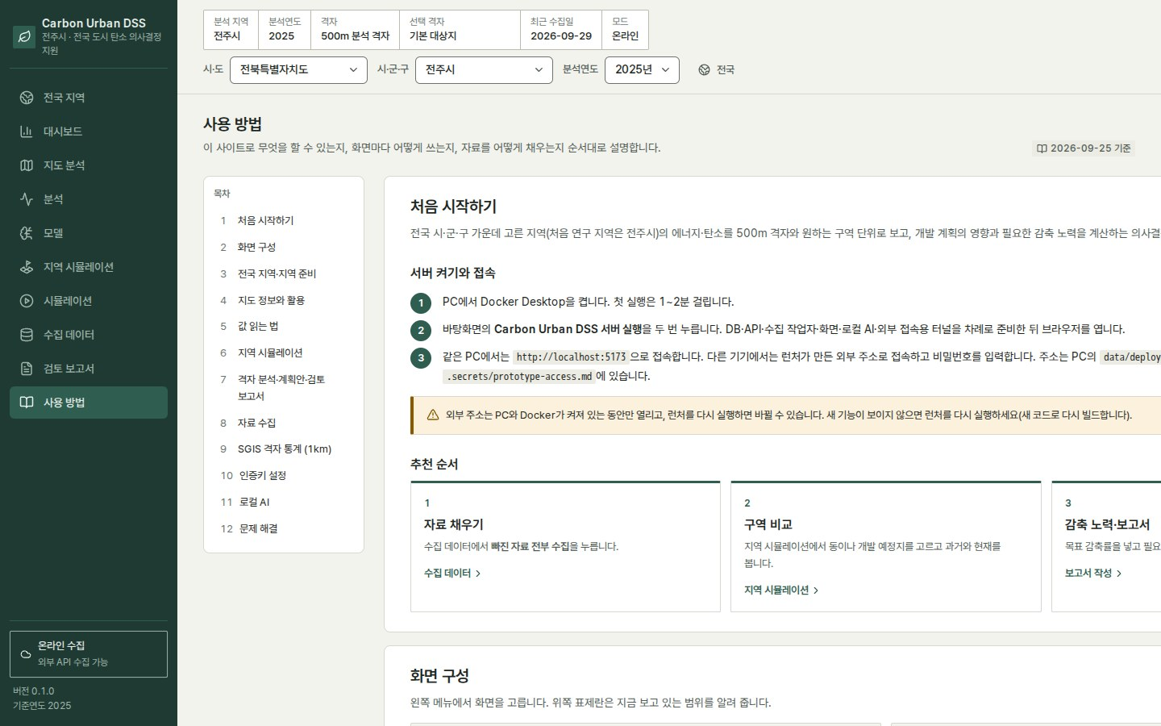
더 알아보기
1
앱 안의 "사용 방법"
/guide · 화면별 사용법, 지표 36개와 레이어 설명, 값 읽는 법, 문제 해결
2
GitHub README "사용 방법"
github.com/shy0401/Carbon-Urban-DSS · 화면 사진과 순서
3
자세한 사용 안내
docs/USAGE.md · 이 발표 자료의 내용을 화면 사진과 함께
앱의 사용 방법 화면
4
전국 자료 현황
docs/NATIONWIDE_DATA.md · 있는 자료, 빠진 자료, 신청 방법
Carbon Urban DSS 사용 안내 · 22
Notes:
앱 안의 사용 방법 메뉴와 GitHub README, docs/USAGE.md에 같은 내용을 더 자세히 정리했습니다.

